Slide 1
Hálózatkímélő rendszerek

Slide 2
Hálózatkímélő üzem váltakozófeszültségű vasúti rendszereknél
A hálózatkímélő üzem az újonnan tervezett ipari- és a csökkentett frekvenciás táplálású járműveknél is ma már általános követelmény.
Hálózatkímélő (hálózatbarát) fogyasztóknak nevezik azokat a berendezéseket, amelyek:
minimális felharmonikus zavarást okoznak a hálózaton, azaz gyakorlatilag színuszos alakú áramot vesznek fel,
a működésükhöz szükséges P₁=U₁ I₁ cos φ ₁ hatásos teljesítményhez (1-es index az alapharmonikus mennyiségekre utal) a hálózatot minimális I₁ árammal terhelik,
a teljesítménytényező minél jobban megközelíti a cos φ ₁ =±1 értéket.
Ebből következik, hogy a vontatási (motoros) üzem akkor optimális, ha a fázisszög φ ₁ =0°, azaz a hálózatból felvett áram a feszültséghez képest azonos fázisú,
a visszatápláló féküzem pedig akkor optimális, ha a fázisszög φ ₁ =180°, azaz a hálózati áram a feszültséghez képest ellenfázisú.

Slide 3
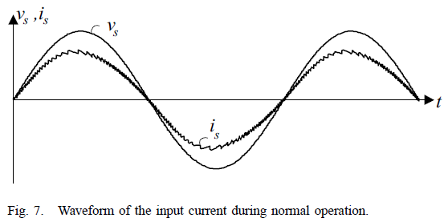
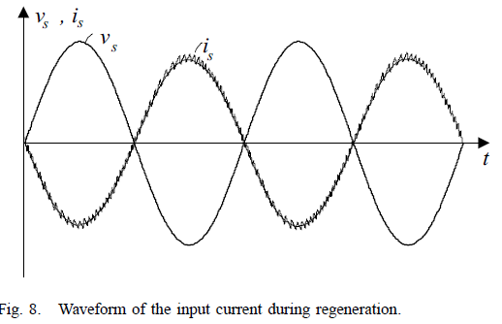

Slide 4
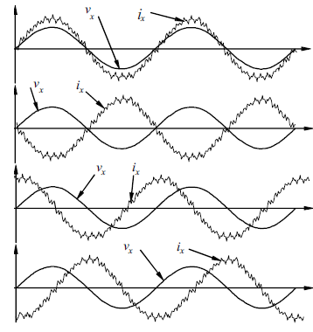
cos fi=1, motoros üzem, b) cosfi=-1 generátoros üzem,
c) cosfi=0 capacitív terhelés, d) cosfi =0 induktív terhelés

Slide 5
Hálózatkímélő üzem váltakozófeszültségű vasúti rendszereknél
Az optimális teljesítménytényezőre szabályozást régen is meg tudták valósítani forgógépesen, például az egyfázisú szinkronmotorral hajtott egyenáramú generátorról táplált Ward-Leonard rendszerű mozdonyokban.
A hálózatra kapcsolódó beépített szinkronmotor ugyanis gerjesztés szabályozással képes fázisjavításra is.
A vontatásból már régen kivont Ward-Leonard mozdonyokat még ma is használják forgalmas vasúti csomópontokban fázisjavításra (szinkron kompenzátorként).

Slide 6
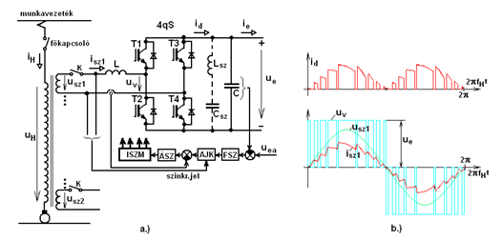
Újabban, a hálózatkímélő üzemet elektronikusan oldják meg, a hálózatra csatlakozó 4qS (four-quadrant-supply) átalakítóval, ami egy impulzus szélesség modulációs (ISZM) vezérlésű, egyfázisú feszültség-inverter kapcsolású, AC/DC átalakító. A 4qS átalakítót általában az egyenfeszültségű közbensőkörös, úgynevezett feszültség-inverteres aszinkronmotoros járműhajtással kombinálva használják, mint a későbbi járműpéldákból látható. IGBT tranzisztorokkal (szigetelt kapujú bipoláris tr, insulated-gate bipolar tr) felépített 4qS átalakító legegyszerűbb kapcsolását az ábra mutatja.

Slide 7
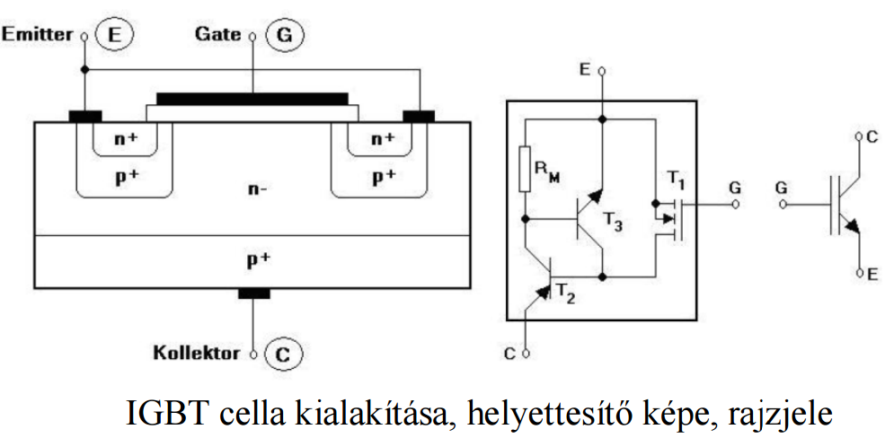
Az IGBT vezérlési oldalról alapvetően egy MOSFET, tehát a gate-emitter-feszültség vezérli az eszköz állapotát.
Ha az IGBT-t E-C feszültségre kapcsoljuk, és +VGE feszültséget kap, akkor az ábrának megfelelően alakul ki az áramvezetés egy IGBT cellában.
IGBT is cellák ezreiből áll, hasonlatosan a teljesítmény MOSFET-hez.

Slide 8
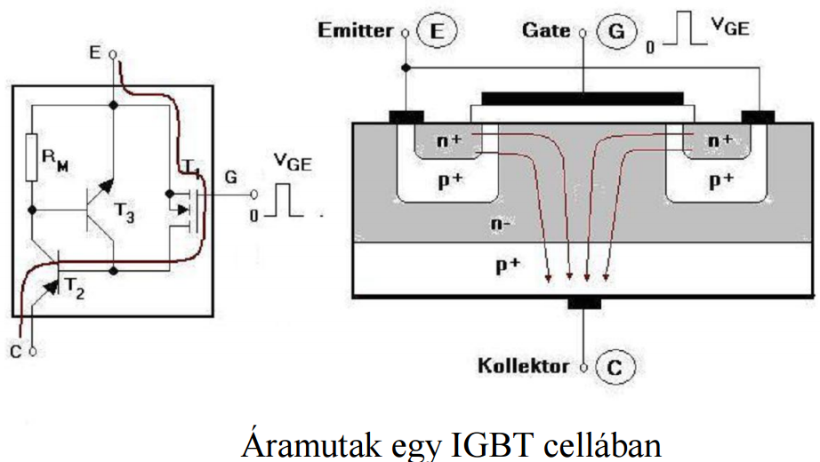
Ha az IGBT-t E-C feszültségre kapcsoljuk, és +VGE feszültséget kap, akkor az ábrának megfelelően alakul ki az áramvezetés egy IGBT cellában.

Slide 9
A 4qS bemeneti oldala a jármű főtranszformátorának szekunder feszültségére kapcsolódik, a kimeneti oldala a jármű közbensőköri egyenfeszültségére, amely az inverteres járműhajtást táplálja.
A 4qS átalakító feladata kettős, egyrészt a hálózatkímélő üzem biztosítása menet és féküzemben is, másrészt a közbensőköri egyenfeszültség nagyságának szabályozása.
Az inverteres hajtás közbensőköri egyenfeszültségére előírt érték U ea, amely az u sz1 szekunder feszültség csúcsértékének kb. 1,2…1,5-szerese. Ha a C kondenzátor u e feszültsége az előírt U ea értéknél kisebb, akkor az FSZ feszültség szabályozónak töltési parancsot, ha nagyobb, mint kellene, akkor kisütési parancsot kell kiadnia .

Slide 10
A szabályozási célkitűzés megvalósulásának jellegzetes időfüggvényeit a.b. ábra mutatja motoros (vontatási) üzemben, ahol i d>0, azaz töltőáram irányú, a hálózatból felvett teljesítmény P>0.
A szabályozott isz1 szekunder áram felharmonikus tartalma függ a kapcsolási frekvenciától és az L simító fojtótekercs nagyságától.
Amennyiben az a. ábrán látható módon a járműhajtás két független (u sz1 és u sz2) szekunder tekercsre kapcsolódó ikerhajtásból áll, akkor a hálózati felharmonikusok csökkentése céljából alkalmazni lehet a két független 4qS átalakító kapcsolási ütemezésének eltolását is.

